Slide 1

Поняття культура та корпоративна культура фармацевтичних закладів та організації. Вплив референтних груп на мотивацію людини.

Slide 2

Організація і моральні стандарти.
Поняття та сутність корпоративної культури
3. Основні принципи корпоративної культури
4.Корпоративна етика як інституційна етика.

Slide 3
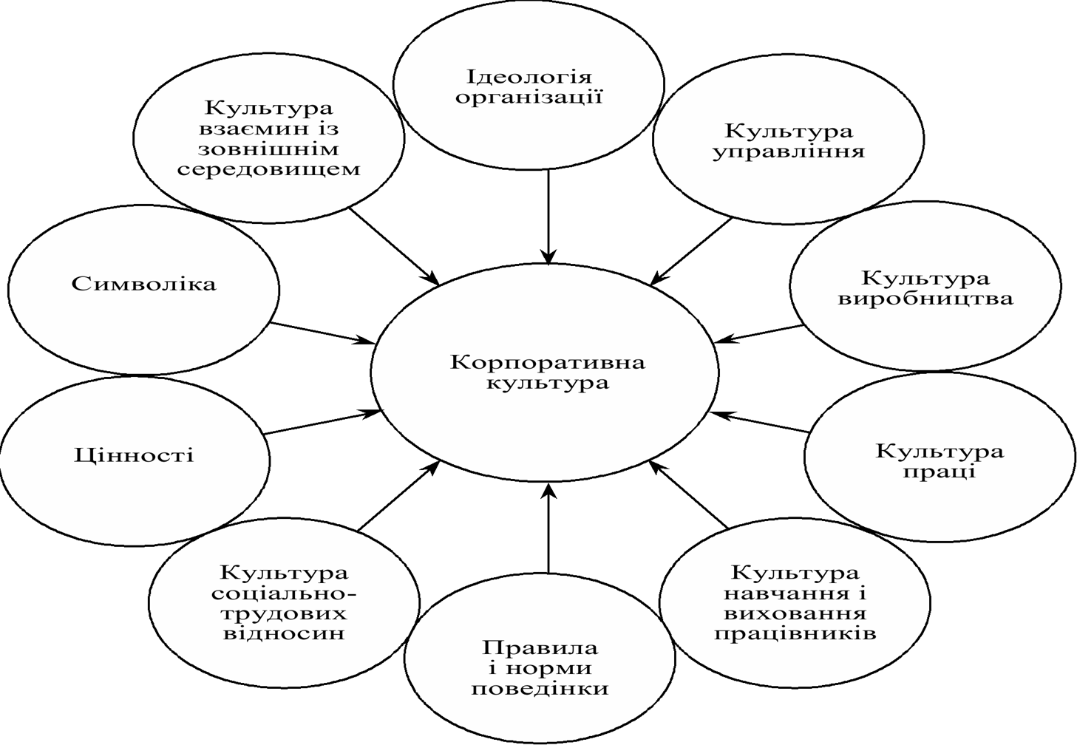
00000000000o

Slide 4

термін «корпоративна культура» вперше був використаний у ХІХ столітті у військовій термінології німецьким фельдмаршалом Г.Мольке, яким він визначив відносини в військовому середовищі.
Корпоративна культура
Особливе світосприйняття
події, образи, почуття, моделі поведінки

Slide 5

Корпоративна культура
- це нематеріальна сторона діяльності організації, що стосується кожної людини;
унікальна сукупність норм, цінностей і переконань
сукупність правил, звичаїв та сталої практики в галузі корпоративного управління;
моделі поведінки що повторюються у взаємовідношеннях людей, наприклад, використання мови, форми, прояв поваги, прийняті манери
філософія, що визначає політику організації у відношенні до службовців та замовників
це правила гри, що діють в організаціях, засоби та навики

Slide 6



Особлива формула корпоративної культури
Загальні цінності –
Взаємовигідні відносини
Співробітництво –
добросовісна організаційна поведінка

Slide 7

Характеристики корпоративної культури
- індивідуальна автономність - ступінь відповідальності, незалежності й можливостей вираження ініціативи в організації;
- структура - взаємодія органів і осіб, чинних правил, прямого керівництва й контролю;
- напрямок - ступінь формування цілей і перспектив діяльності організації;
- інтеграція - ступінь, до якої частини (суб'єкти) у рамках організації користуються підтримкою в інтересах здійснення скоординованої діяльності;

Slide 8

- управлінське забезпечення - ступінь, до якої менеджери забезпечують чіткі комунікаційні зв'язки, допомогу й підтримку своїм підлеглим;
- підтримка - рівень допомоги, надаваної керівниками своїм підлеглим;
- мотивація - ступінь залежності винагороди від результатів праці;
-ідентифіційність - ступінь ототожнення працівників з організацією в цілому;
- керування конфліктами - ступінь вирішення конфліктів;
- керування ризиками - ступінь, до якої працівники заохочуються в інноваціях і прийнятті на собі ризику.

Slide 9

норми та цінності корпоративної культури
− призначення організації (рівень технологій, вищу якість, лідерство у сфері виробництва, вірність духу професії);
− владу (повноваження притаманні посаді, повага);
− повага до людей (турбота про людей та їх потребам, безпристрасне відношення і фаворитизм, повага до індивідуальних прав, справедливість, мотивація);
− критерії вибору на керівні посади (власність та ефективність роботи, пріоритети за внутрішнім, вплив неформальних відносин та груп);
− організація роботи та дисципліна (добровільна, примусова, пластичність зміні ролей);
− стилі керівництва та управління (стилі авторитарний або консультативний або співробітництва, власний приклад, використання цільових груп);
− процес прийняття рішення (хто приймає рішення, індивідуальне та колективне рішення, необхідність згоди та компроміс);
− контакти (перевага особистим або письмовим контактам, жорсткість та пластичність службового спілкування; можливість контакту з керівництвом, збори);
− характер соціалізації (спілкування під час та після роботи, чи існують бар’єри, особливі умови спілкування);
− шляхи вирішення конфліктів (бажання уникнути конфлікту – компроміс, офіційні та неофіційні шляхи, керівництво у вирішенні конфліктних ситуацій);
− оцінка ефективності роботи (реальна та формальна, відкрита та закрита, результати: до питання про використання.

Slide 10

Корпоративна культура є підгрунтям
− заради чого людина стає членом колективу;
− як саме вибудовуються відносини в колективі;
− які життєві норми і принципи поділяють;
− є почуттям гордості та впевненості особистості в колективі

Slide 11



корпоративна культура є багатоаспектною цілісністю, до розуміння природи якої існує три підходи:
− перший наголошує на спонтанному розвитку у процесі спілкування та взаємодії людей;
− другий завбачає «штучність» корпоративної культури, що створена завдяки раціональному вибору людини;
− третій – «змішаний» природно-штучна система, що поєднує в собі формально-раціональні та спонтанні життєві процеси.

Slide 12
Основні принципи корпоративної культури
принцип захисту прав – який завбачає отримання необхідної інформації про корпорацію та формування єдиного корпоративного духу компанії;
- принцип рівності – який забороняє керівництву здійснювати будь-які операції у власних інтересах;
- принцип стратегії – що дозволяє інтегрувати інтереси персоналу та самої організації на довготривалий термін діяльності;
- принцип відкритості – сприяє побудові прозорих відносин, які в свою чергу інтегрують членів колективу в єдине ціле, що формує корпоративні цінності;
- принцип справедливості – дозволяє сформувати належний рівень корпоративного духу і стилю діяльності колективу або організації;
- принцип професіоналізму – сприяє насамперед формуванню взаємодовіри, добробуту, надійності партнерства;
- принцип солідарної відповідальності – сприяє формування корпоративної культури та існуючих в ній норм та цінностей;
- принцип єдності - завбачає уникнення міжособистісних протиріч у колективі та подвійності у правлінні організацією;
- принцип відповідності – який наголошує на достатньому повноваженні співробітника для вирішення завдань та відповідальності за їх виконання;

Slide 13

принцип цілісності - передбачає цілісність різноманітних структур, що одночасно є самостійними (виробнича, фінансова, соціальна сфери);
- принцип динамічності – завбачає зміну організаційних структур колективу, відповідно до життєдіяльності організації (створення, розвиток, функціонування тощо);
- принцип зворотного зв’язку – передбачає обмін інформацією від суб’єкта до об’єкта управління, що надає співвідношення в інформаційній схемі (вхідна-вихідна інформація) організації;
- принцип додатковості – який завбачає існування не лише сталих ціннісних впливів, а й стихійного, ймовірного впливу на тенденцію розвитку організації;
- принцип превалювання суспільних інтересів – згідно якого інтереси члена колективу або групи мають бути підпорядковані суспільному інтересу всього колективу або організації;
- принцип стабільності – завбачає продуманість планування у політиці управління щодо зниження плинності членів організації (кадрів);
- принцип ініціативи - згідно якого кожен член організації має самостійність в межах його компетенції при прийняття та реалізації певних завдань та рішень.

Slide 14

:
Два рівні корпоративної культури
зовнішній
внутрішній
внутрішній
два підрівні:
усвідомлений (це об’єкти які ми бачимо), наприклад: стиль одягу, правила поведінки, певні символи, церемонії, що відбуваються в колективі (організації);
неусвідомлений (це цінності, яких ми не бачимо), наприклад: неписані правила, негласні угоди тощо.
цінності та переконання виражені в діяльності співробітників організації, що свідомо культивуються ними і які в процесі життєдіяльності проникають в глибину корпоративної культури «розчиняючись» в єдиній системі моральних цінностей особистості

Slide 15

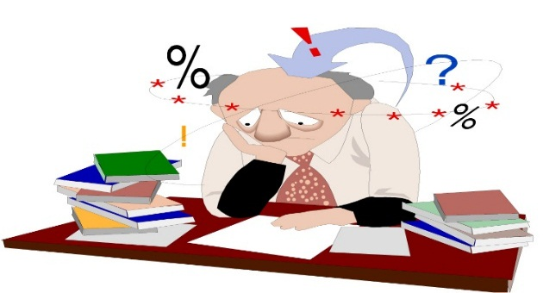
Основні компоненти
Базисні передумови поведінки, яких притримуються члени організації в своїй поведінці та діях, що досить часто є пов’язаними з баченням навколишнього середовища людини (групи, організації, суспільства тощо) та регулюючих її змінних (природа, час, робота, характер відношень).
Ціннісні орієнтації (цінності) - які орієнтують члена організації яку форму поведінки можливо вважати гідною, а яку неприйнятною. Все залежить від домінуючих цінностей організації, щоб зрозуміти як людина має діяти в певній ситуації;
Символіка - завдяки якій передаються ціннісні орієнтації конкретної організації членам цієї ж організації (колективу). Що існують у вигляді різноманітних історій, легенд та міфів впливаючи на людей.

Slide 16


Визначальні риси корпоративної культури
взаємодія, «командний дух»;
задоволення роботою та гордість за її результати;
вірність організації та відповідність її стандартам;
вимогливість до якості праці;
готовність до змін (внаслідок розвитку, конкурентної боротьби тощо).
головна риса – спрямованість корпоративної культури на роботу з персоналом організації, адже саме ця риса завбачає сам процес формування корпоративної культури.

Slide 17
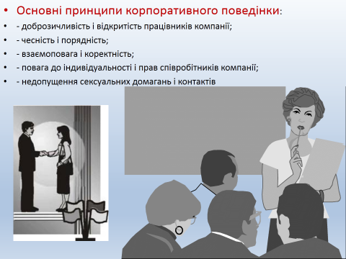

Slide 18


Моральні еталони керівника
МОРАЛЬНІ ЕТАЛОНИ КЕРІВНИКА
− Прагнення створити цілісний колектив з високими моральними нормами спілкування, де кожна особистість залишається індивідуальністю;
− При виникненні різноманітних проблем та труднощів пов’язаних з недобросовісністю підлеглого керівнику необхідно визначити причини та допомогти подолати їх;
− Керівник зобов’язаний робити зауваження підлеглому, лише у випадку не виконання його розпорядження;
− Зауваження підлеглому потрібно робити відповідно до моральних норм, не принижуючи поваги та гідності особистості;
− Критичні розмови бажано завершувати на дружній ноті;
− Підлеглі не мають помічати, що керівник інколи втрачає ситуації, ще призведе до втрати їх поваги;
− Керівнику необхідно сповідувати принцип справедливості, винагорода за заслуги;
− Необхідно заохочувати підлеглих, навіть в тому випадку, коли успіх досягнутий завдяки керівнику;
− Розвивати почуття власної гідності;
− Необхідно довіряти співробітникам та вміти визнавати власні помилки (затаїти помилку є проявом слабкості керівника та непорядності);
− Обираючи форму розпорядження або звернення керівник має враховувати наступні фактори: ситуацію та наявність часу для нюансів та особистість підлеглого.

Slide 19

Основними принципами корпоративної культури організації є:
- високий корпоративний дух працівників компанії і постійна робота по його зміцненню;
- дотримання працівниками компанії етичних норм корпоративної поведінки;
- дотримання норм ділової етики в компанії;
- формування та підтримка позитивного іміджу компанії;
- формування і розвиток корпоративного стилю

Slide 20


Основні принципи корпоративного поведінки:
- доброзичливість і відкритість працівників компанії;
- чесність і порядність;
- взаємоповага і коректність;
- повага до індивідуальності і прав співробітників компанії;
- недопущення сексуальних домагань і контактів

